Slide 1

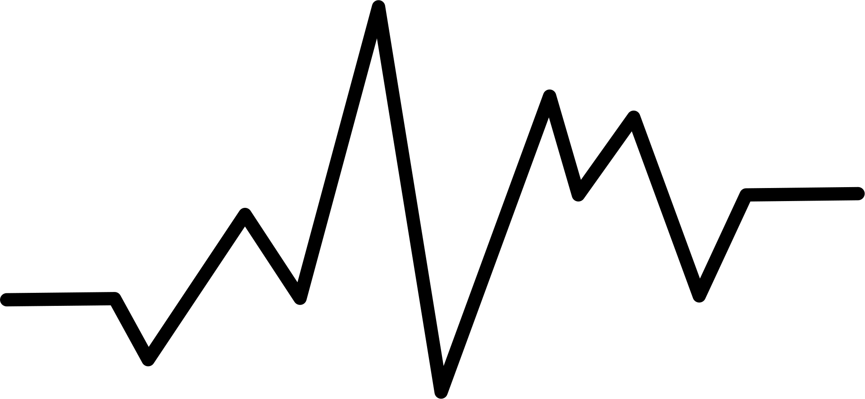
그린 시그널 (Green Signal)
: 역사와 데이터로 읽는 지구의 변화
기후변화(초등)
3~4차시 〈관측으로 확인하는 기후변화, 내일의 약속〉

Slide 2

목차
    우리 반 기후 관측하기
2. 세 값 비교와 날씨·기후 구분하기
3. 내일의 약속 만들기

Slide 3

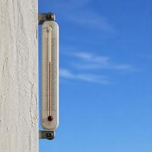
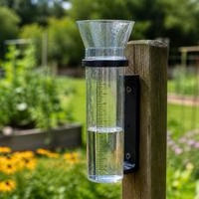
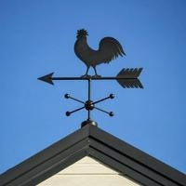
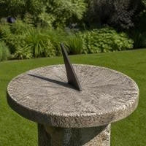

생각 열기
여러분이 알고 있는
날씨·기후 관측 도구를 말해봅시다
출처: 이미지 생성 Canva AI

Slide 4
생각 열기
여러분이 알고 있는
날씨·기후 관측 도구를 말해봅시다
온도계 : 기온을 재는 도구
우량계 : 비가 내린 양을 재는 도구
풍향계 : 바람의 방향을 재는 도구
해시계 : 그림자로 태양의 높이를 알 수 있는 도구
오늘은 그림자·온도계로 직접 관측합니다.
출처: 이미지 생성 Canva AI

Slide 5


우리 반 기후 관측하기
태양이 높을수록 그림자는 어떻게 달라질까요?
태양 고도 ↑ → 그림자 길이 ↓
태양 고도 ↑ → 같은 면적이 받는 태양 에너지 ↑
태양 에너지 ↑ → 기온이 오르기 쉬움
하지만 기온이 가장 높은 때는 보통 남중 직후가 아닙니다.
지표가 데워지고 공기로 열이 전달되는 데 시간이 걸려
기온 최고 시각은 남중보다 늦게 나타납니다.
계절별 태양 고도와 낮 길이가 달라지면
받는 에너지가 달라져 계절의 기온도 달라집니다.

Slide 6
우리 반 기후 관측하기
공정하게 비교하려면 무엇을 같게 해야 할까요?
관측 조건
· 장소: 운동장 표시 지점
· 시각: 매주 같은 요일, 같은 시각
· 막대: 길이와 세우는 방법을 같게
· 기온: 지상 약 1.5m 높이 그늘에서 같은 온도계로 측정
· 단위: 그림자 cm, 기온 ℃
안전 약속
태양을 맨눈으로 직접 보지 않습니다.
막대를 수직으로 세우고, 기구 주변에서 뛰지 않습니다.
날씨 때문에 못 잰 날은 빈칸 대신 ‘관측 못 함’을 적습니다.

Slide 7
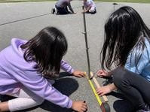
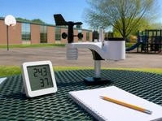
우리 반 기후 관측하기
우리 반은 이렇게 관측합니다
관측 조건
· 장소: 운동장 표시 지점
· 시각: 매주 같은 요일, 같은 시각
· 막대: 길이와 세우는 방법을 같게
· 기온: 1.5m 높이 그늘, 같은 온도계
· 단위: 그림자 cm, 기온 ℃
안전 약속
태양을 맨눈으로 직접 보지 않습니다.
막대를 수직으로 세우고, 기구 주변에서 뛰지 않습니다.
날씨 때문에 못 잰 날은 빈칸 대신 ‘관측 못 함’을 적습니다.
① 그림자 길이 재기
② 온도·하늘 기록하기
출처: 이미지 생성 Canva AI

Slide 8

우리 반 기후 관측하기
활동지 1번
한 번의 관측을 빠짐없이 기록해 봅시다.
우리 반 기후 관측단 — 1회 기록
날짜 시각 장소
막대 높이 cm 그림자 길이 cm
태양 고도 느낌 낮음 / 보통 / 높음
기온 ℃ 하늘 맑음 / 구름 / 비 / 눈
바람 약함 / 보통 / 강함
특이사항
기상청 같은 시각 관측값 ℃
차이가 난 까닭을 한 문장으로 적어 보세요.

Slide 9
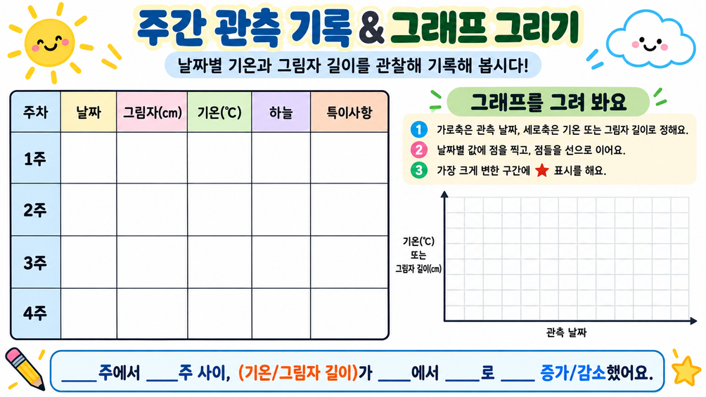
우리 반 기후 관측하기
활동지 2번
기록이 쌓이면 어떤 경향이 보일까요?
출처: 이미지 생성 ChatGPT
4주 동안의 변화는 계절 변화예요. 기후를 알려면 몇십 년의 기록이 필요해요.

Slide 10

세 값 비교와 날씨·기후 구분하기
활동지 3번
우리가 관측한 값과
기상청 값이 다른 이유는 무엇일까요?
① 우리가 관측한 값
학교의 특정 장소·시각·도구로 직접 잰 값
② 기상청 관측값
정해진 관측 환경과 장비로 같은 날 측정한 값
③ 30년 평년값(그날의 평년 최고기온)
1991~2020년 긴 기간의 평균으로 ‘보통’을 보여 주는 값
낮 관측은 ‘최고기온’끼리 비교, 기상청 값은 날씨누리에서 찾아요.
차이는 실수가 아니라 탐구의 시작일 수 있습니다.
장소, 그늘, 지면, 시각, 도구를 근거로 차이를 설명하세요.

Slide 11
세 값 비교와 날씨·기후 구분하기
활동지 3번
더운 하루만으로 기후변화를 말할 수 있을까요?
날씨 오늘·이번 주처럼 짧은 시간의 대기 상태
기후 한 지역에서 오랫동안 나타난 날씨의 평균과 범위
오늘 32℃였다 → 날씨 관측
30년 평균보다 더운 날이 늘었다 → 기후 경향
한 번의 값은 중요하지만 결론은 아닙니다.
같은 방법의 긴 기록, 평년값, 여러 지점의 자료를 함께 봐야 합니다.
실록 한 기사도 같은 원리로 읽어야 합니다.

Slide 12

활동지 4번
내일의 약속 만들기
기후변화 상황지도에서 무엇을 비교할까요?
climate.go.kr/atlas 에서 우리 동네를 찾습니다.
1. 지역을 읍·면·동까지 선택합니다.
2. 현재와 21세기 후반을 비교합니다.
3. 평균기온·폭염일수 중 하나를 고릅니다.
4. 저탄소 미래와 고탄소 미래를 각각 확인합니다.
5. 화면의 단위·기간·범례를 먼저 읽습니다.
기록 문장 틀
‘우리 동네의 은/는 에서 로 변한다.’

Slide 13

활동지 4번
내일의 약속 만들기
지도의 색이 다르면 무엇이 달라지는 걸까요?
climate.go.kr/atlas 에서 우리 동네를 찾습니다.
1. 지역을 읍·면·동까지 선택합니다.
2. 현재와 21세기 후반을 비교합니다.
3. 평균기온·폭염일수 중 하나를 고릅니다.
4. 저탄소 미래와 고탄소 미래를 각각 확인합니다.
5. 화면의 단위·기간·범례를 먼저 읽습니다.
기록 문장 틀
‘우리 동네의 은/는 에서 로 변한다.’
출처: 이미지 생성 Canva AI (예시 그림, 실제 기후 자료 아님)

Slide 14
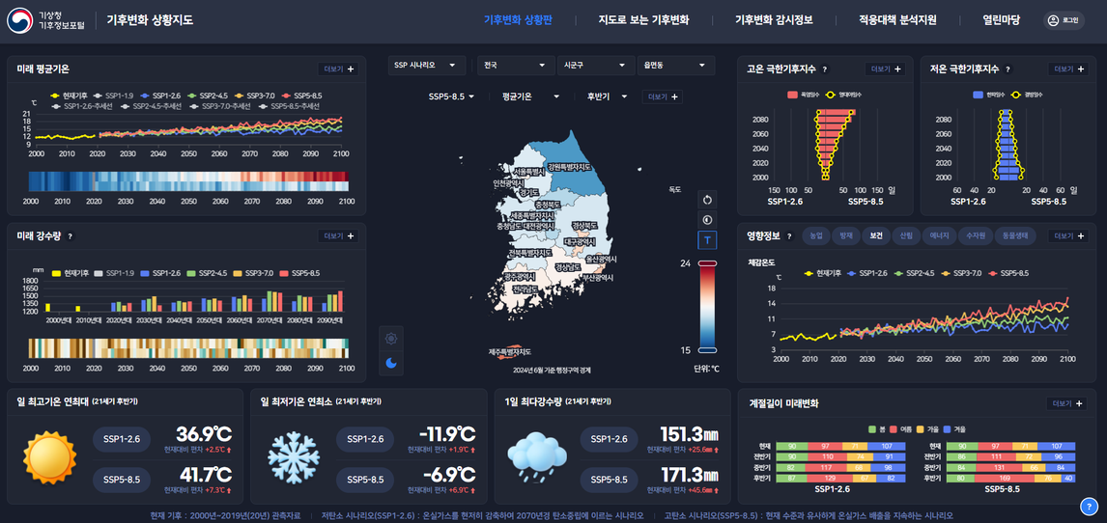
내일의 약속 만들기
지도의 색이 다르면 무엇이 달라지는 걸까요?
출처 : https://climate.go.kr/atlas/dsh/ccf

Slide 15
활동지 4번
내일의 약속 만들기
우리의 선택이 미래 폭염일수를 바꿀 수 있을까요?
폭염일수 = 하루 중 가장 더운 기온이 33℃ 이상인 날
한반도 평균 폭염일수: 기준 기간 평균 8.8일, 최근 10년(2015~2024) 평균 15.6일. 앞으로는?
온실가스를 많이 줄이면(저탄소 미래): 약 24일
온실가스를 계속 많이 내보내면(고탄소 미래): 약 80일
미래는 정해져 있지 않아요.
우리가 어떻게 하느냐에 따라 달라지는 모습입니다.
두 미래의 차이는 약 55일이나 됩니다!
(2081~2100년 전망)
출처: 환경부·기상청 한국 기후위기 평가보고서 2025
https://www.kma.go.kr/kma/news/press.jsp?bid=press&mode=view&num=1194530&page=3&&from=2025-08-25&to=2025-11-25

Slide 16
활동지 5번
내일의 약속 만들기
근거가 있는 실천다짐은 어떻게 만들까요?
좋은 다짐 = 구체적 행동 + 횟수/기간 + 확인 방법
막연한 다짐 ‘전기를 아끼겠다.’
바꾼 다짐 ‘4주 동안 사용하지 않는 교실 조명을
매일 점심시간에 확인하고 기록하겠다.’
나의 근거
두 미래의 폭염일수 차이는 일이다.
나의 다짐
나는 동안, 을/를 회 실천하고
으로 확인하겠다.

Slide 17
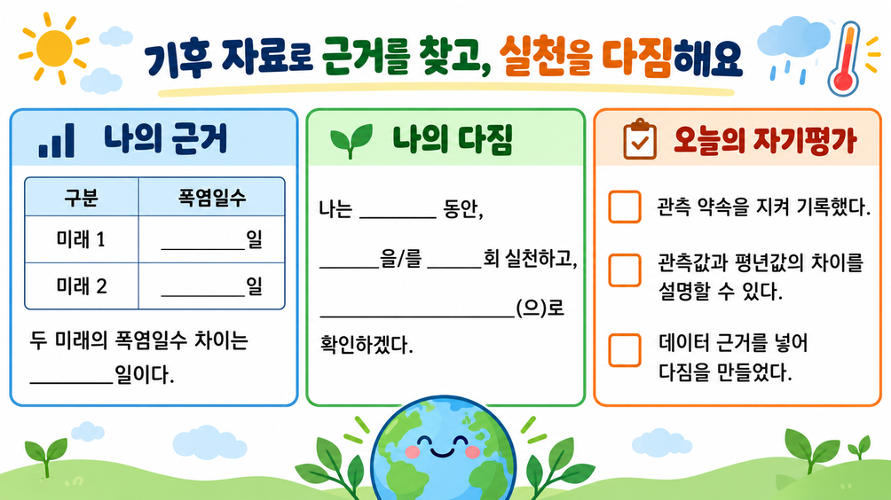
활동지 5번
내일의 약속 만들기
기후 자료로 근거를 찾고 실천을 다짐해요
출처: 이미지 생성 ChatGPT

Slide 18
활동지 5번
내일의 약속 만들기
과거의 기록과 오늘의 약속은 어떻게 이어질까요?
과거 실록은 날씨와 사람들의 대응을 남겼습니다.
오늘 우리는 같은 방법으로 관측하고 비교합니다.
미래 두 갈래 미래를 보고 더 나은 선택을 약속합니다.
자기평가
□ 관측 약속을 지켜 기록했다.
□ 관측값과 평년값의 차이를 설명할 수 있다.
□ 데이터 근거를 넣어 실천다짐을 만들었다.
오늘의 마지막 한 줄
‘좋은 기록은 .’

Slide 19

THANK YOU

